Slide 1
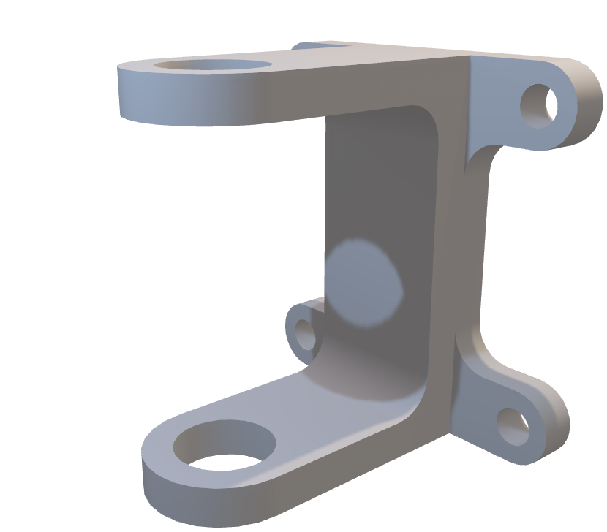
ブラケットの3Dモデル

